Slide 1
Ayudantía III: “El positivismo y neopositivismo”
Nicolás Tobar y Matías Retamales
EPISTEMOLOGÍA 2019
17/10/19

Slide 2
Contexto histórico del positivismo
Siglo XIX → Paso de la sociedad tradicional a la sociedad moderna.
Nisbet: Conservadurismo sociológico.
Habermas: Sociología como ciencia de crisis (Conservación vs Transformación).
Gouldner: Sociología como ciencia para orientar nuevas libertades.
Pretensión científica de la sociología.
Ciencia =/= metafísica .
Cuestionamiento al pensamiento filosófico-especulativo → Influencia de Ciencias naturales.
Noción de progreso y ciencia.

Slide 3
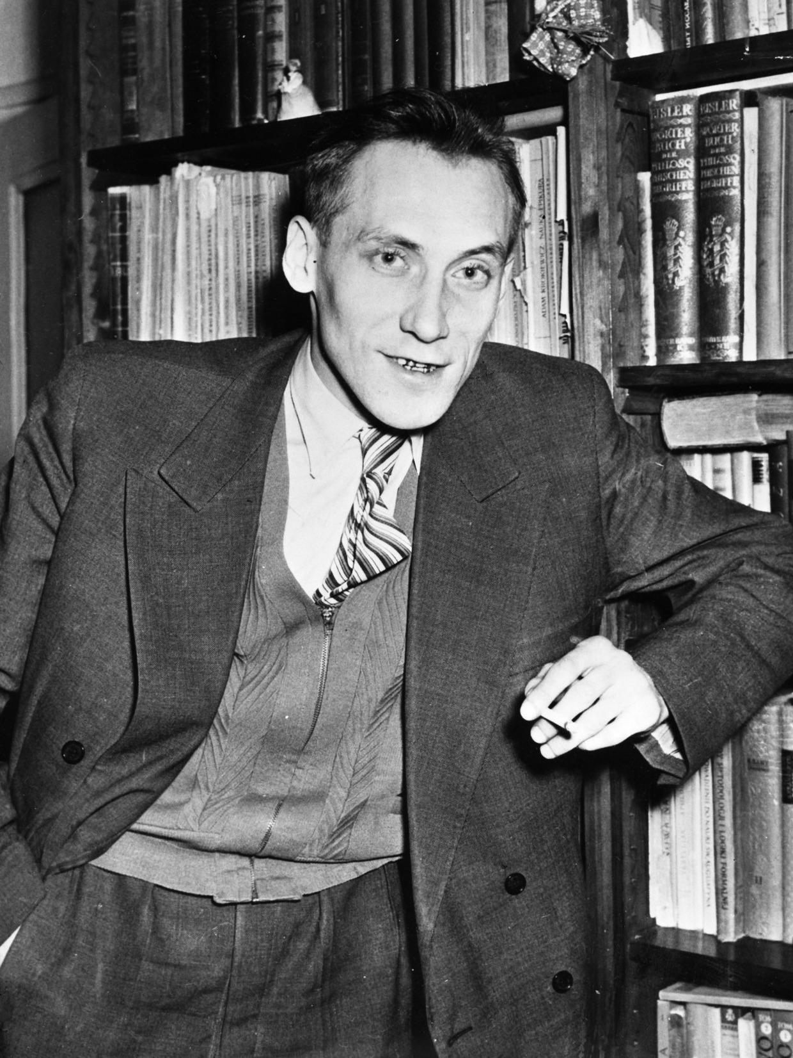
Leszek Kolakawzki
Nace en 1927 en Radom, Polonia.
Evolución desde el marxismo al positivismo anti-totalitario critico al marxismo.
Catedrático de Yale, Berkeley, Oxford y Chicago (Filosofía continental).

Slide 4
“El positivismo es una postura filosófica relativa al saber humano, que, si no resuelve sensu stricto los problemas relativos al modo de adquisición del saber –en el sentido psicológico o histórico- constituye, por el contrario, un conjunto de reglas y criterios de juicios sobre el conocimiento humano. Trata de los contenidos de nuestros enunciados sobre el mundo, necesariamente inherentes al saber, y formula las normas que permiten establecer una distinción entre el objeto de una cuestión posible y lo que, razonablemente, no se puede presentar en cuestión.” (p. 14 -15).

Slide 5
Capítulo I: Características generales del positivismo
Contra Kant y Hegel
Las reglas positivistas permiten distinguir lo que puede ser conocido de lo que no vale la pena
1. Fenomenalismo: No existe diferencia real entre esencia y fenómeno (Distinción empírica).
2. Nominalismo: Que un saber cualquiera tenga en la realidad otros equivalentes que los objetos concretos singulares (Distinción racional).
3. Negación de todo valor cognoscitivo a los juicios de valor y a los enunciados normativos
¿Cuáles son esas normas que permiten establecer cuestiones mal formuladas o que no valen la pena?
4. Fe en la unidad fundamental del método de la ciencia

Slide 6
¿A cual de las 4 características generales se refiere Kolakowski en esta frase?
“En verdad nuestro saber exige el empleo constante de los instrumentos conceptuales que describen ciertas situaciones ideales, las cuales no están nunca verificadas en el mundo empírico” (p. 18)
“Nuestro saber tiende a ordenar estos hechos y se convierte, por consiguiente, en un saber verdadero, es decir, algo que puede utilizarse de modo práctico y que permite prever ciertos acontecimientos en función de otros acontecimientos..(p.19)

Slide 7
3. Negación del valor cognoscitivo a juicios de valor y juicios normativos en la ciencia.
Los juicios calificativos (morales, estéticos, políticos, etc) no son dados por la experiencia.
La experiencia por sí sola no permite dar juicios de valor ni ordenamientos morales, por lo que este tipo de enunciados pierden sentido en la ciencia.
Se tiene derecho a dar juicios de valor, pero no a justificarlo con razones científica.
Los únicos juicios que puede hacer la ciencia son los que tienen que ver con eficiencia (tecnología).
Ejemplo: Métodos para curar a un paciente enfermo vs Derechos humanos sobre la vida y bienestar.

Slide 8
4. Fé en la unidad fundamental del método de la ciencia.
“Los modos de adquisición de un saber válido son fundamentalmente los mismos en todos los campos de la experiencia, como son igualmente idénticas las principales etapas de la elaboración de la experiencia a través de la reflexión teórica.” (p. 21).
Progreso conduce a la reducción de los saberes a una ciencia.
Lenguaje fisicalista → Propiedades y fenómenos universales, anteriores a cualquier otro fenómeno.
Todos los campos de las ciencias deben basarse en lo empírico, donde la abstracción esté vinculada a lo empírico y que niege los juicios de valor.

Slide 9
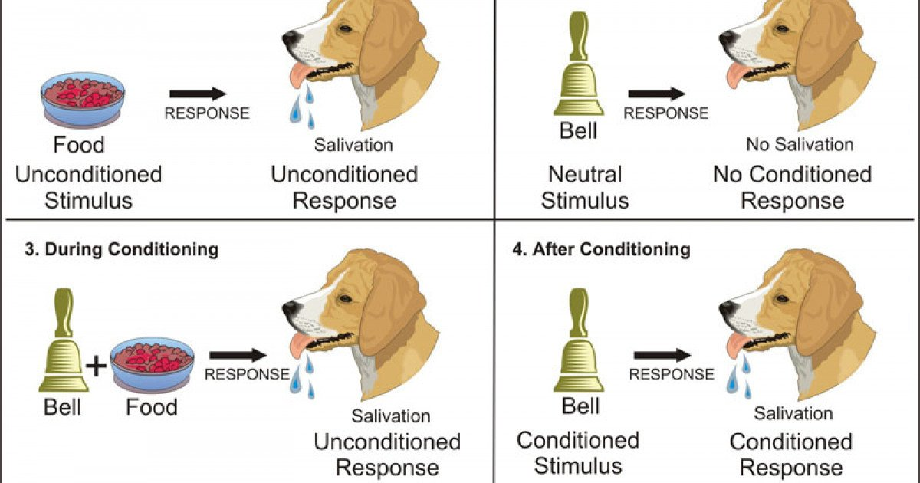
Ejemplos de aplicaciones del positivismo en ciencias sociales.
Conductismo: Experimento de Pavlov.
Escuelas normalistas en Pedagogía.
Durkheim y el suicidio.

